Slide 1
QCM 1. Dans une tige de dicotylédone où le cambium et le pachyte sont discontinus :
A - le cambium est non fonctionnel et appelé procambium
B - les faisceaux de phloème et de xylème sont en alternance
C - on a affaire à une plante herbacée adulte
D - on a des faisceaux cribrovasculaires
E - on a des faisceaux libéroligneux

Slide 2
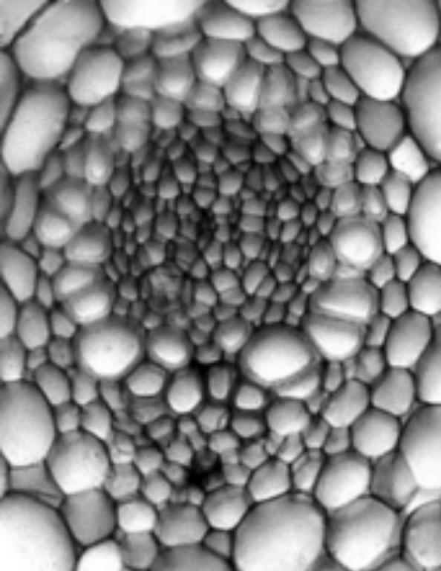
QCM 2. Le faisceau cribrovasculaire ci-contre :
A - est à lunettes
B - est collatéral
C - est concentrique
D - est en V
E - présente un procambium

Slide 3
QCM 3. Le faisceau cribrovasculaire ci-contre :
A - est le plus fréquemment rencontré chez les Dicocotylédones
B - peut se rencontrer dans les racines primaires
C - présente du bois
D - présente un cambium fonctionnel
E - présente un phloème primaire

Slide 4
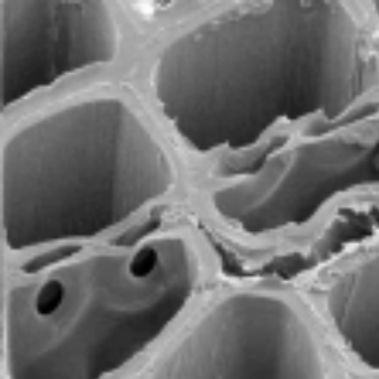
QCM 4. Cette coupe de bois de gymnosperme en MEB
(microscopie électronique à balayage) :
A - correspond à du bois hétéroxylé
B - correspond à une coupe transversale de xylème secondaire
C - ne présente que des trachéides comme vaisseaux
D - présente des fibres
E - présente des ponctuations aréolées

Slide 5
QCM 5. Chez les Pinacées :
A - la fécondation est double
B - la macrospore inférieure subsiste généralement
C - le nucelle est à n chromosomes
D - un endosperme est formé avant la fécondation
E - une des macrospores forme un albumen

Slide 6
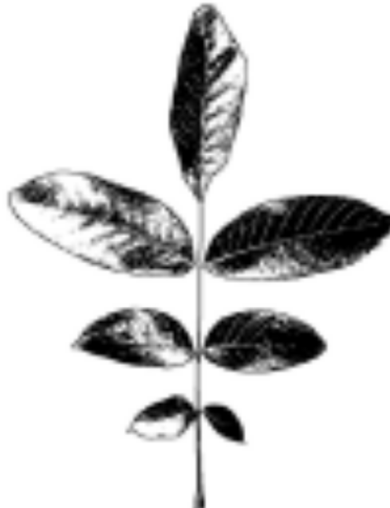
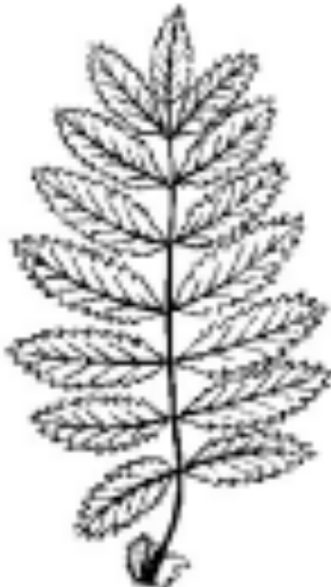
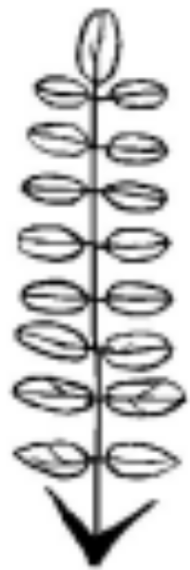
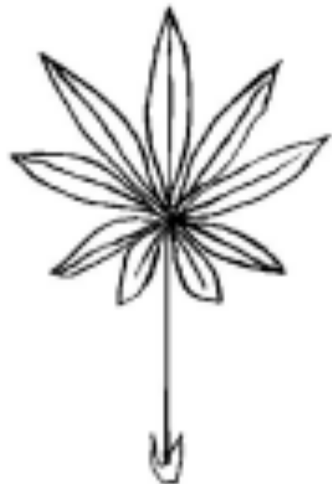
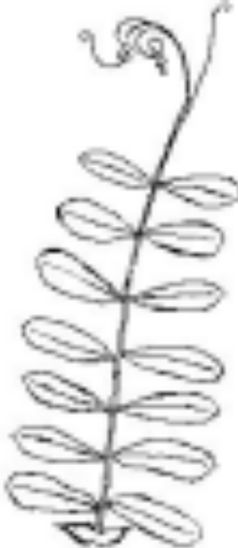
QCM 6. Parmi les feuilles suivantes, entourez celles qui sont composées
paripennées :
A
B
C
D
E

Slide 7
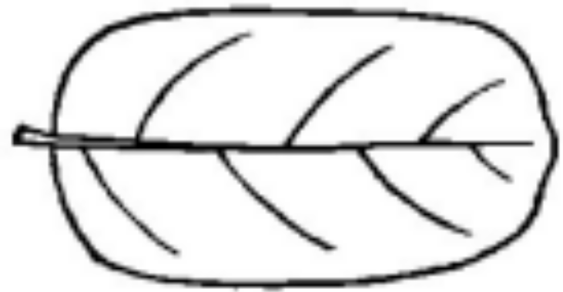
QCM 7. feuille ci-contre est :
A - entière
B - lancéolée
C - oblongue
D - obovale
E - peltée

Slide 8
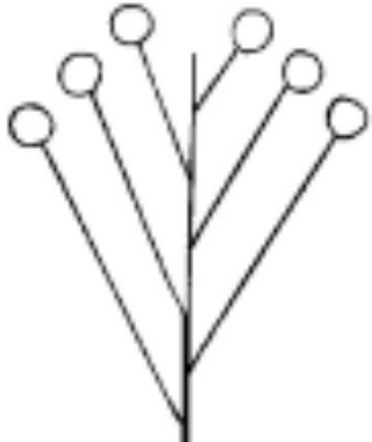
QCM 8. Cette inflorescence est :
composée
A
un corymbe
B
un épi
C
un spadice
D
une grappe
E

